Slide 1
Diabetes

Slide 2
Inleiding
Wat is bloedsuikerspiegel
Te hoge bloedsuikerspiegel
Te lage bloedsuikerspiegel
Diabetes
Tips om je suikerspiegel stabiel te houden
Filmpje

Slide 3
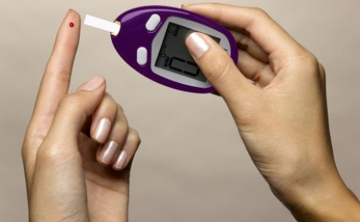
Wat is bloedsuikerspiegel
Maateenheid
Glucose (brandstof)
Insuline
Normale waarde:
Nuchter: 4-6 mmol/l
Niet nuchter: 6-8 mmol/l

Slide 4
Lichamelijke processen

Slide 5
Te hoge bloedsuikerspiegel
Lichamelijke processen:
Meer suiker dan insuline
Waarde: 12 tot 15 mmol/l
Minder weerstand
Kleine kwaaltjes (ouderdomskwaaltjes)
Overgewicht
Hongerig
Neiging hele dag door te eten

Slide 6
Symptomen

Slide 7
Te lage bloedsuikerspiegel
Lichamelijke processen:
Te weinig suiker
Meer insuline
Mmol/l waarde onder 3.5
1. 5 mmol/l levensgevaarlijk
Ernstig te laag:
Sufheid
Bewusteloosheid
Coma

Slide 8
symptomen

Slide 9
Lichamelijke processen

Slide 10
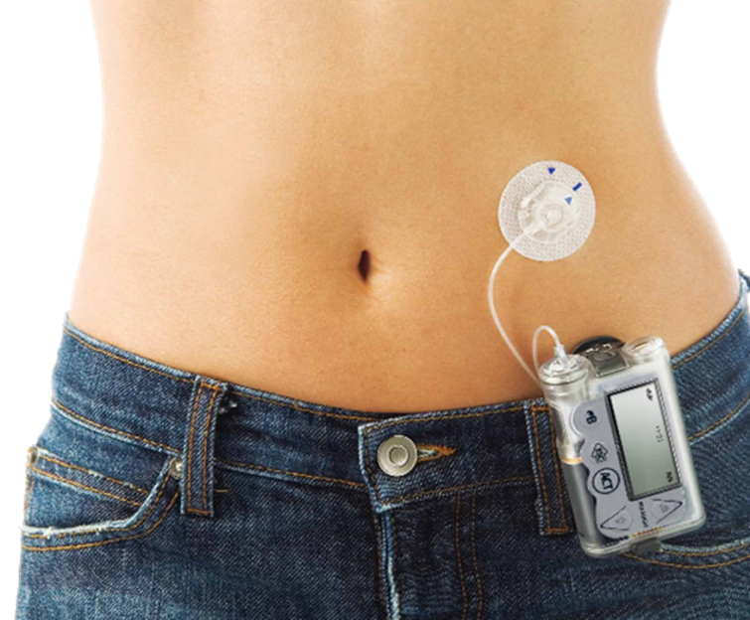
Diabetes
Type 1:
Helemaal geen insuline
1 keer p/dag insuline spuiten
of insuline pomp
Juiste voeding
1 op de 10 mensen

Slide 11
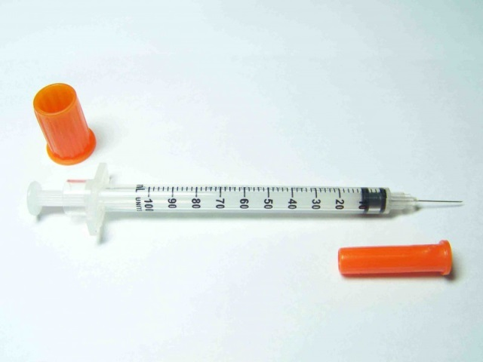
Diabetes
Type 2:
Weinig insuline
Medicijnen
9 op de 10 mensen

Slide 12
tips voor een stabiele suikerspiegel
Beweging, sporten
Beweeg minimaal een half uur per dag (wandelen of fietsen)
3 maaltijden p/dag ontbijt, lunch, avondeten
Eet kleine beetjes per keer
Eet om de 2 uur
Weinig tot geen stress
Diepe dalen hoge pieken vermijden

Slide 13
Filmpje
www.youtube.com/watch?v=2IM7Gh1ypkI

